Slide 1
Аттестация педагогических работников в режиме информационных технологий в системе «Электронное образование РТ» в условиях реализации нового законодательства»
Методист по кадровой работе и аттестации педагогических кадров
МКУ «Отдел образования Алексеевского
муниципального района Республики Татарстан»
Т.Ю. Черевова.

Slide 2
ОСНОВОПОЛАГАЮЩИЕ ДОКУМЕНТЫ
Федеральный закон от 29.12.2012 № 273 «Об образовании в Российской Федерации» статья 49
Постановление Правительства России от 08.08.2013 № 678 «Об утверждении номенклатуры должностей педагогических работников, должностей руководящих работников»
Приказ МО и Н РФ от 07 апреля 2014 г. № 276 «О порядке проведения аттестации педагогических работников образовательных организаций, осуществляющих образовательную деятельность»

Slide 3
Федеральный Закон
«Об образовании в Российской Федерации»
Статья 49. Аттестация педагогических работников
п. 1: аттестация педагогических работников проводится
на основе оценки их профессиональной деятельности
п. 2 : аттестация педагогических работников на СЗД проводится АК, самостоятельно формируемыми организациями
п. 3 : аттестация педагогических работников на 1, высшую категорию проводится уполномоченными органами государственной власти субъектов Российской Федерации
п. 4 : порядок проведения аттестации педагогических работников устанавливается федеральным органом исполнительной власти, осуществляющим функции по выработке государственной политики и нормативно-правовому регулированию в сфере образования

Slide 4
Закон Республики Татарстан от 22 июля 2013 г.
№ 68-ЗРТ "Об образовании"
    п. 4 статьи 4: орган исполнительной власти Республики Татарстан, осуществляющий государственное управление в сфере образования проводит аттестацию в целях установления квалификационной категории педагогических работников организаций, осуществляющих образовательную деятельность и находящихся в ведении Республики Татарстан, педагогических работников муниципальных и частных организаций, осуществляющих образовательную деятельность

Slide 6
II. Должности руководителей образовательных организаций
1. Должности руководителей
Директор
Заведующий
Начальник
2. Должности иных педагогических работников
Учитель
Педагог-организатор
Педагог-психолог
Музыкальный руководитель
Педагог дополнительного образования
Воспитатель
Инструктор по физической культуре
и т.д.

Slide 7
Виды аттестации
ОБЯЗАТЕЛЬНАЯ АТТЕСТАЦИЯ на СЗД, в рамках которой проводится процедура оценки профессиональных знаний аттестуемых (аттестацию проводит образовательная организация).
ЗАЯВИТЕЛЬНАЯ АТТЕСТАЦИЯ на квалификационную категорию (первую или высшую). Аттестацию проводит аттестационная комиссия МО и Н РТ.
АТТЕСТАЦИЯ РУКОВОДИТЕЛЕЙ образовательных организаций (аттестацию проводит учредитель).

Slide 8
Нормативный документ МО и Н РТ, определяющий задачи по аттестации на 2018/2019 учебный год
Приказ МО и Н РТ
от 26 июня 2018 г. № под- 1025/18
«Об итогах аттестации педагогических работников образования РТ в 2017/2018 учебном году и задачах по аттестации на 2018/2019 учебный год»

Slide 9
Задачи по аттестации на 2018/2019 учебный год
1. п. 6 проведение аттестации на СЗД
В педагогических коллективах провести разъяснительную работу о необходимости составления индивидуальных планов повышения профессионального уровня на следующий межаттестационный период, на основании этого перспективный план повышения квалификации педагогов в организации.
2. п.8
организовать предварительное изучение со всеми кураторами педагогической аттестации Руководства по работе с формами документов по аттестации в информационной системе «Электронное образование в Республике Татарстан»
(интерфейс кураторов)
3. Своевременно довести до сведения всех аттестуемых педагогов о внесение изменений в процедуры проведения аттестации. Обновить аттестационные уголки в ОО.
Ознакомить после экспертизы экспертным заключением в течение 3 дней!

Slide 10
Для решения этих задач необходимо:
1. Оказывать методическую и консультационную поддержку педагогическим работникам при прохождении процедур аттестации
2. Активизировать работу по обобщению педагогического опыта работников образовательных организаций.
3.Разработать и утвердить перспективный план проведения аттестации педагогических работников в организации, с учетом качества образования, результативности работы каждого педагога
4. Контролировать разработку и утверждение у каждого педагога, имеющего квалификационную категорию, индивидуальный план работы на межаттестационный период по повышению профессионального уровня, размещение этих планов на личных сайтах

Slide 11
Сроки процедур аттестации
этап | функции | начало | окончание
1 | Подача заявлений, дополнение пакета подтверждающими документами | 01.10.2018 | 31.10.2018
2 | Работа кураторов ОО и МР | 01.10.2018 | 31.10.2018
4 | Профтестирование | 01.11.2018 | 15.11.2018
5 | Экспертиза пакетов | 16.11.201 | 30.11.2018
6 | Работа АК РТ | 01.12.2018 | 28.12.2018
7 | Мониторинг | 14.01.2018 | 29.01.2018

Slide 12
Этапы Аттестации
I этап подача и приём заявлений на аттестацию | II этап Проведение аттестации (для заявлений со статусом: Утверждено)
Заполнение заявления (указать желание об участии на заседании атт. комиссии обязательно) | Прохождение компьютерного тестирования (с 1 по 15 ноября)
Формирование пакета документов | Экспертиза для пакетов со свойством – «не льготный» (с 16 по 30 ноября) Внутренний эксперт Внешний эксперт
Согласование в образовательной организации, муниципальном районе и МОиН РТ (Утверждено/Отклонено) | Работа аттестационной комиссии (с 1 по 27 декабря)

Slide 13
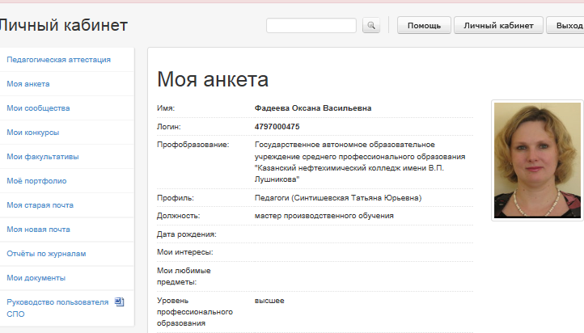
КОМПЬЮТЕРНОЕ ТЕСТИРОВАНИЕ
ТАКЖЕ НА ПОРТАЛЕ edu.tatar.ru
Тесты для СПО по решению Совета директоров обобщены по 3 направлениям:
Технический
Экономический
Гуманитарный

Slide 14
Документы на категорию:
1. Заявление заявителя о проведении аттестации в целях установления квалификационной категории (электронное).
2. Копия аттестационного листа по итогам предыдущей аттестации заявителя на высшую категорию.
3. Документ о ведении инновационной деятельности на высшую квалификационную категорию.
4. Документ, подтверждающий участие обучающихся (воспитанников) аттестуемого педагогического работника в олимпиадах, смотрах, конкурсах, соревнованиях, проходивших в течение последних пяти лет перед аттестацией на высшую квалификационную категорию (не более одного подтверждающего документа на 1-2 л.).
5. Карта результативности аттестуемого работника.
6. Аттестуемые, подлежащие экспертизе, дополнительно прикрепляют лист самооценки.

Slide 15
Документальное подтверждение инновационной работы
Допускается представление документа, подтверждающего инновационную деятельность претендента на высшую категорию (рецензия, отзыв на инновационную разработку, титульный лист публикации в республиканском или федеральном научно-методическом издании, или документ, удостоверяющий участие аттестуемого работника в республиканском или федеральном методическом конкурсе, проведенном в течение последних 5 лет и др.) (не более одного подтверждающего документа на 1 л.).

Slide 16
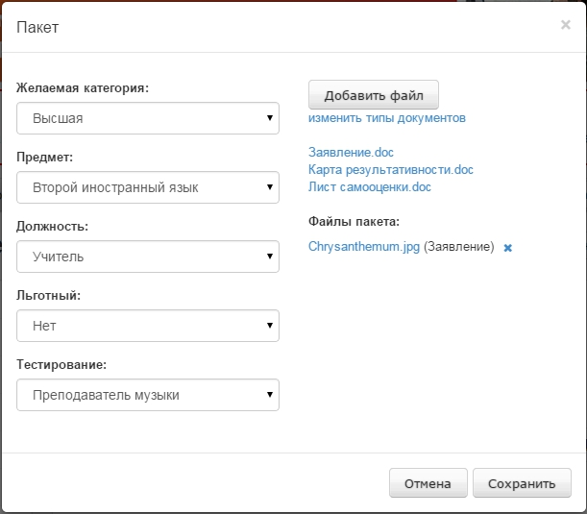
Тестирование
Переход на компьютерное тестирование

Slide 17
Экспертиза профессиональной деятельности аттестуемых педагогов
Экспертиза проводится в новом режиме с 2018 года
Система выбирает 2 экспертов для аттестуемого
2. Эксперты проводят экспертизу аттестуемых из своего района
3. Внутренние эксперты проводят очную экспертизу у аттестуемых, внешние – заочную

Slide 18
Методика оценки квалификации
педагогических работников
Квалификация- совокупность 6 основных компетентностей
Компетентность в области личностных качеств.
Компетентность в постановке целей и задач.
Компетентность в мотивировании обучающихся.
Компетентность в разработке программы деятельности
и принятии педагогических решений.
Компетентность в обеспечении информационной
основы педагогической деятельности.
Компетентность в организации педагогической деятельности.

Slide 19
Примерный график заседания
АК МО и Н РТ:
С 3 по 14 декабря – на первую категорию в муниципальных районах
с 17 по 27 декабря – на высшую категорию в МО и Н РТ

Slide 20


